Slide 1
L’Italie… la dolce vita*
*la belle vie en italien

Slide 2
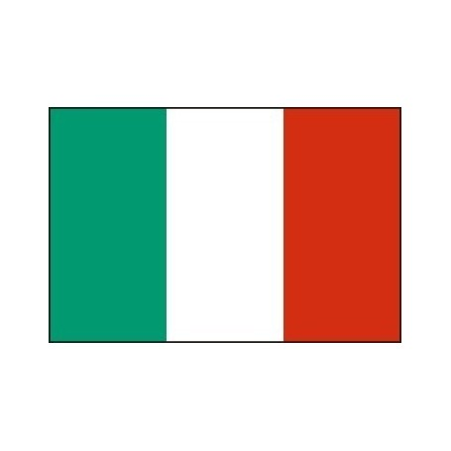
Situation géographique et drapeau
L’Italie se fait nommer la botte grâce à sa forme.
La capitale de l’Italie est Rome

Slide 3
Habitants-Langue parlée
Les habitants d’Italie sont les italiens. La langue officielle est l’italien mais de nombreuses langues et nombreux dialectes sont historiquement et/ou actuellement toujours parlés (ex : le toscan, le piemontais, le sicilien, le napolitain, le sarde, le slovène, le croate, le français et même l’allemand)
Un lien pour accéder à un enregistrement de la langue italienne
https://www.newsinslowitalian.com/series/episode/399

Slide 4
Densité de population
Plus de 60 millions d’habitants en Italie.
Avec 200 habitants au km², l'Italie présente l'une des plus fortes densités de l'Union européenne, (comme celle de l'Allemagne, de la Belgique ou des Pays-Bas).
Pourtant, la concentration urbaine (en ville) y est plus faible que dans la plupart des autres pays européens : 67 % des Italiens seulement vivent en milieu urbain contre 93 % des Belges.

Slide 5
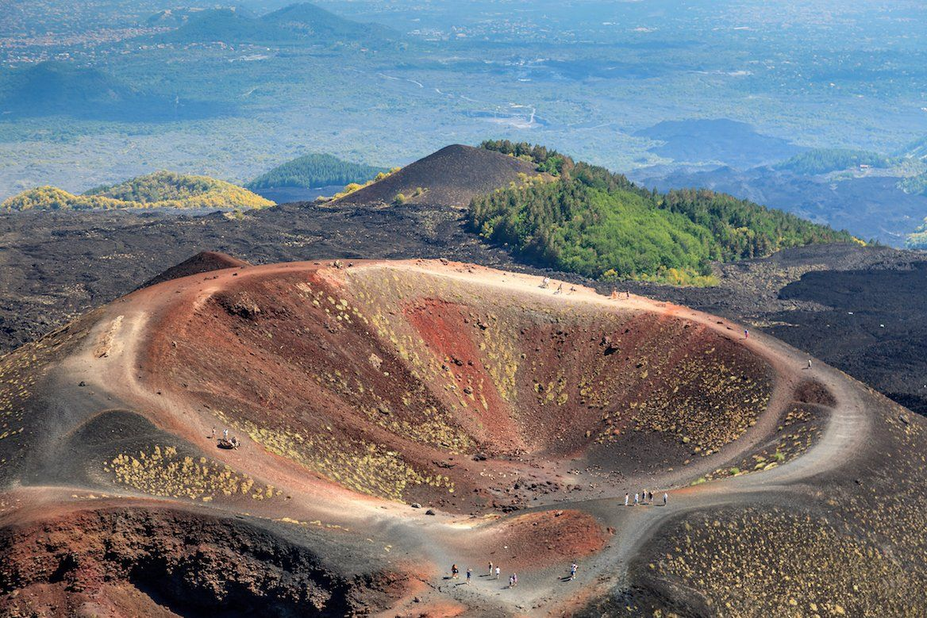
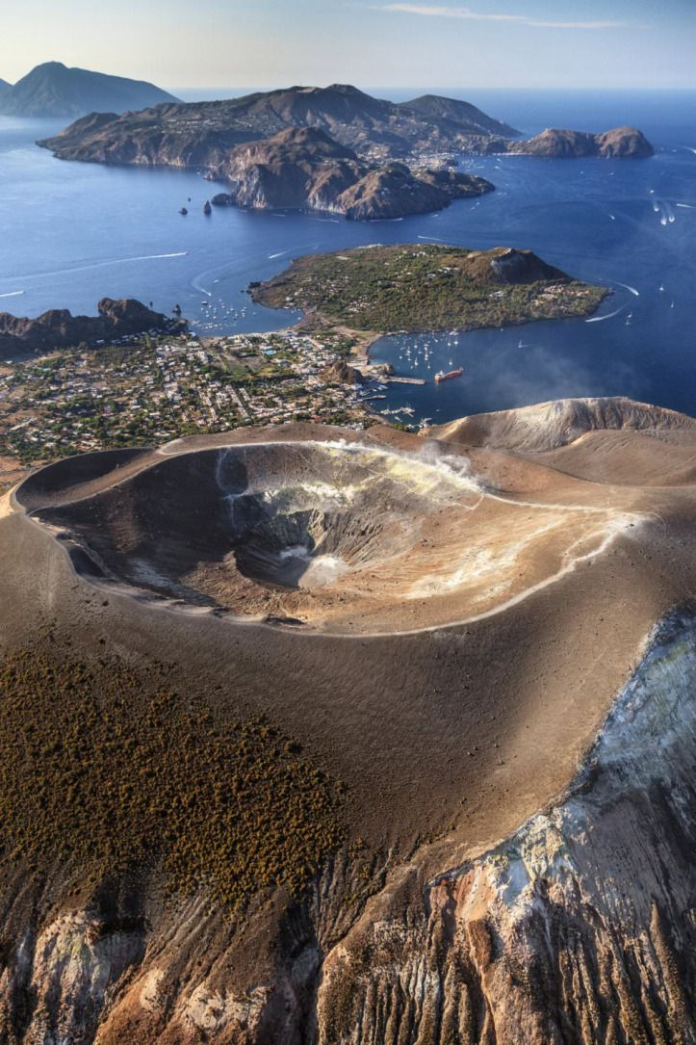
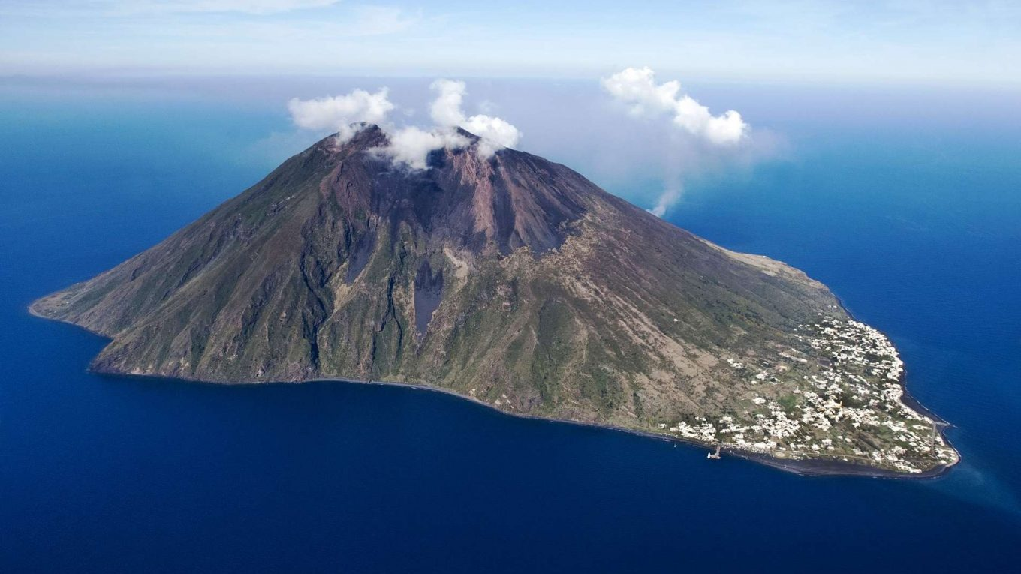
Paysages italiens (les volcans)
Le Vésuve
L’Etna
L’Italie comporte beaucoup de volcans (48 au total dont des volcans actifs)
Le Vulcano
Le Stromboli

Slide 6
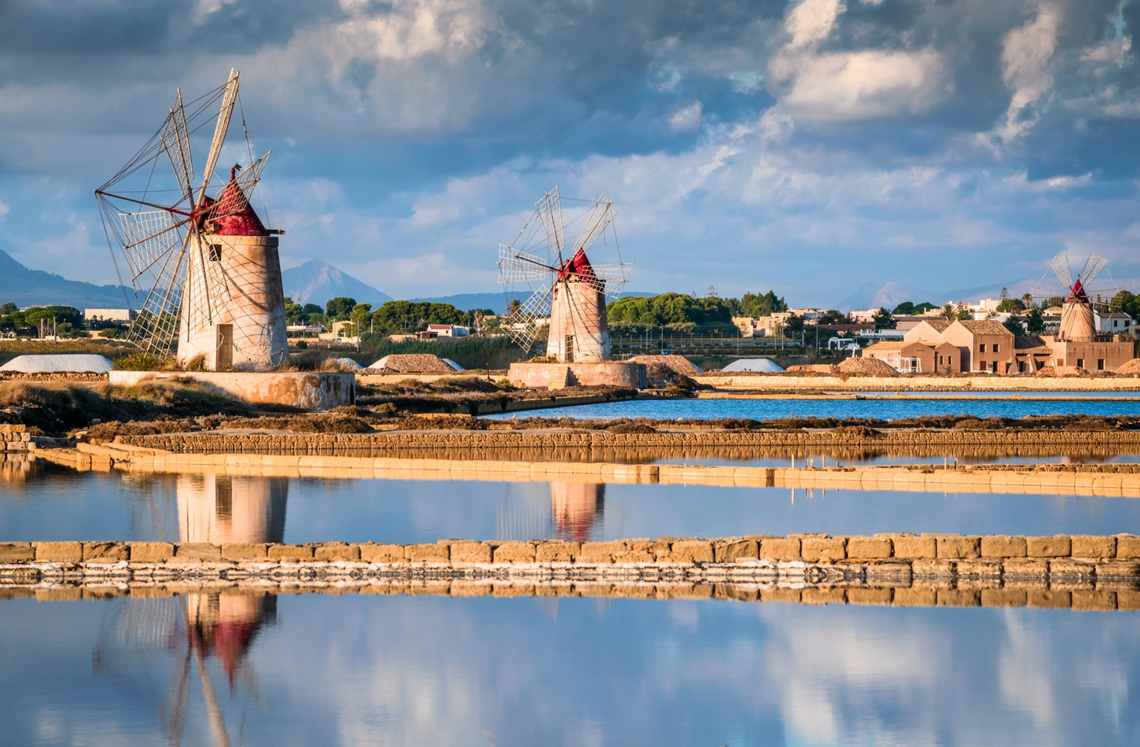
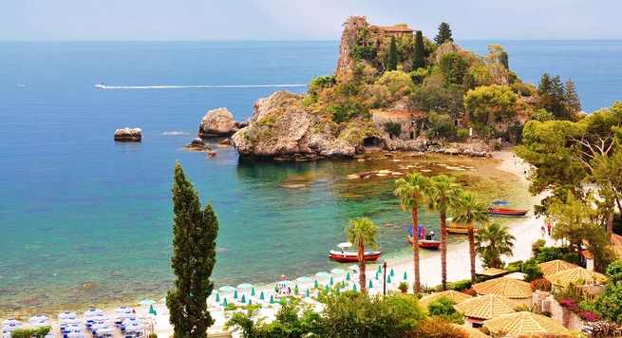
Paysages italiens (les iles et les cotes)
On y trouve aussi beaucoup d’Iles, les plus connues sont la Sicile, la Sardaigne, Capri, Stromboli, et Elbe
L’Italie c’est aussi 7500 km de côtes

Slide 7
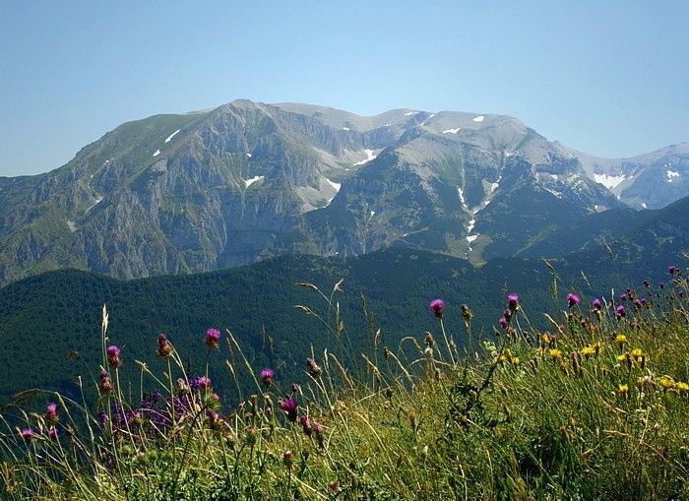
Paysages italiens (les montagnes)
Les Apennins (ou l'Apennin ; en italien Appennino) sont une chaîne de montagnes de la ceinture alpine qui parcourent l'Italie sur 1000 kilomètres du nord au sud, à travers quinze des vingt régions italiennes.
Les Alpes Italiennes – le site des Dolomites (inscrit au patrimoine mondial de l'UNESCO)

Slide 8
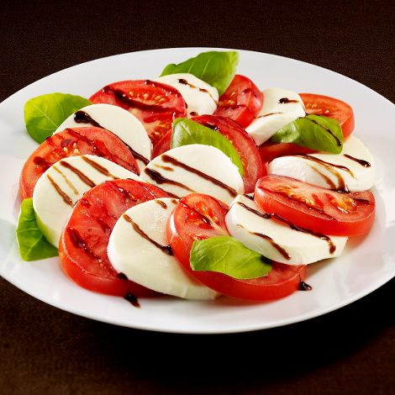
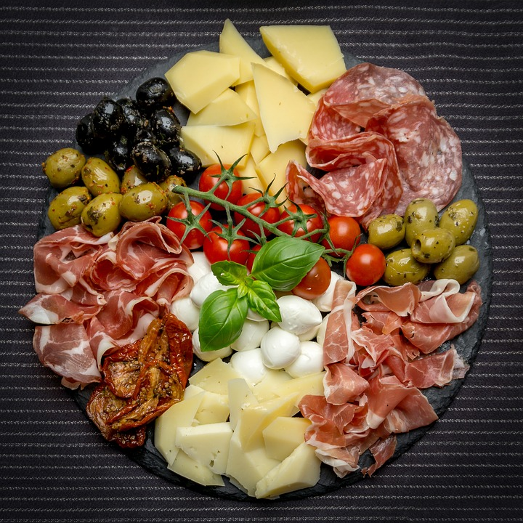
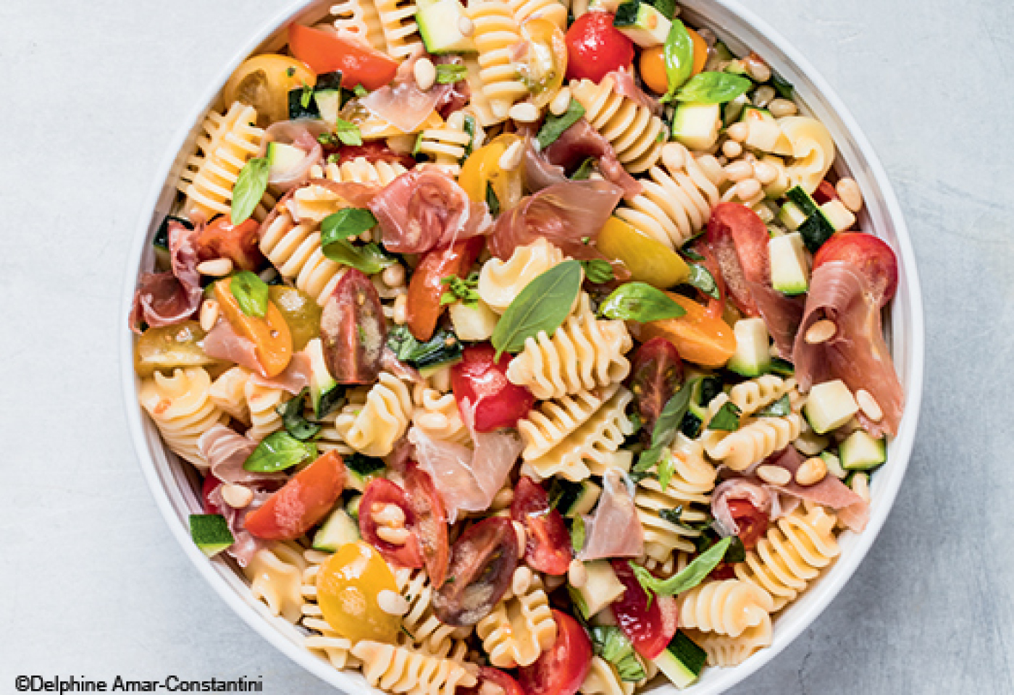
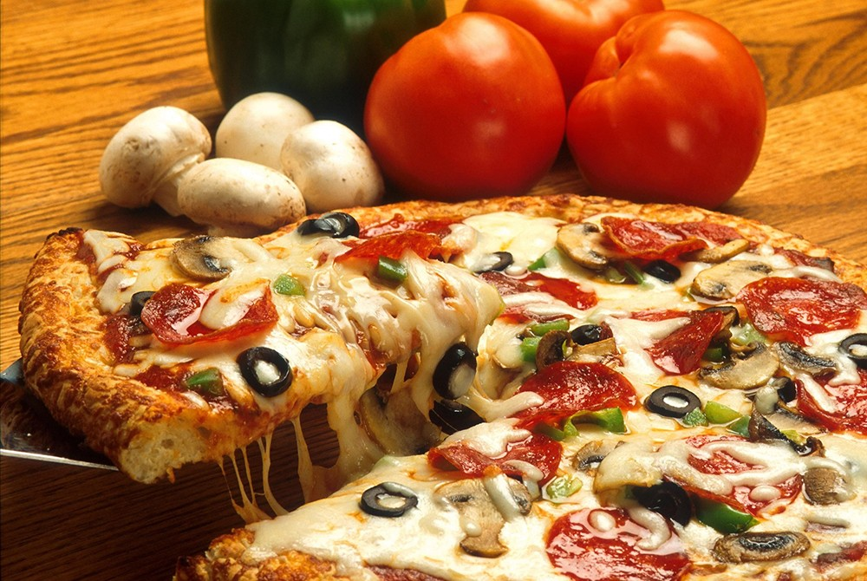
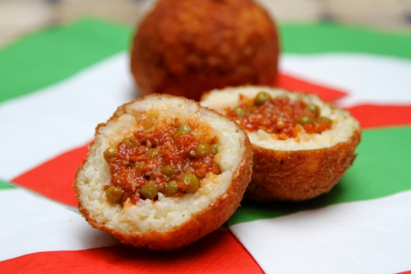
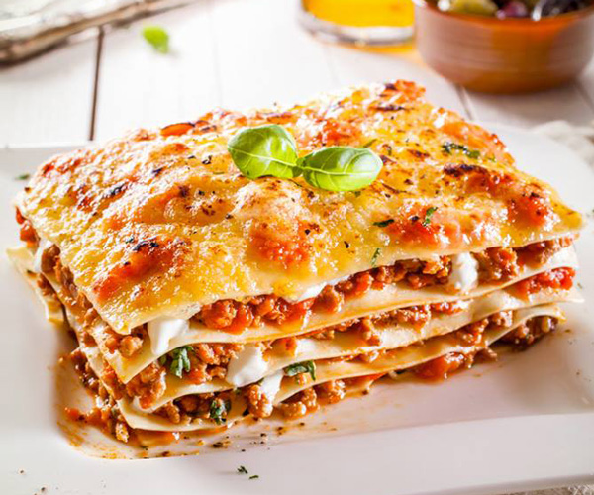
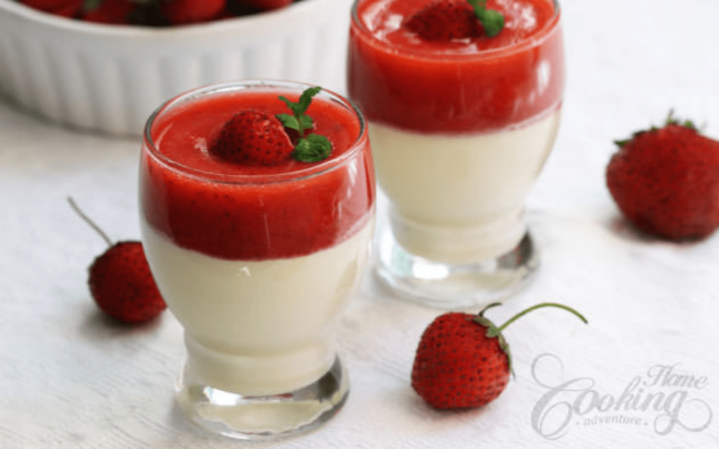
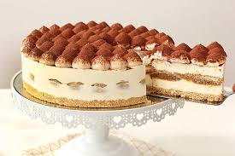
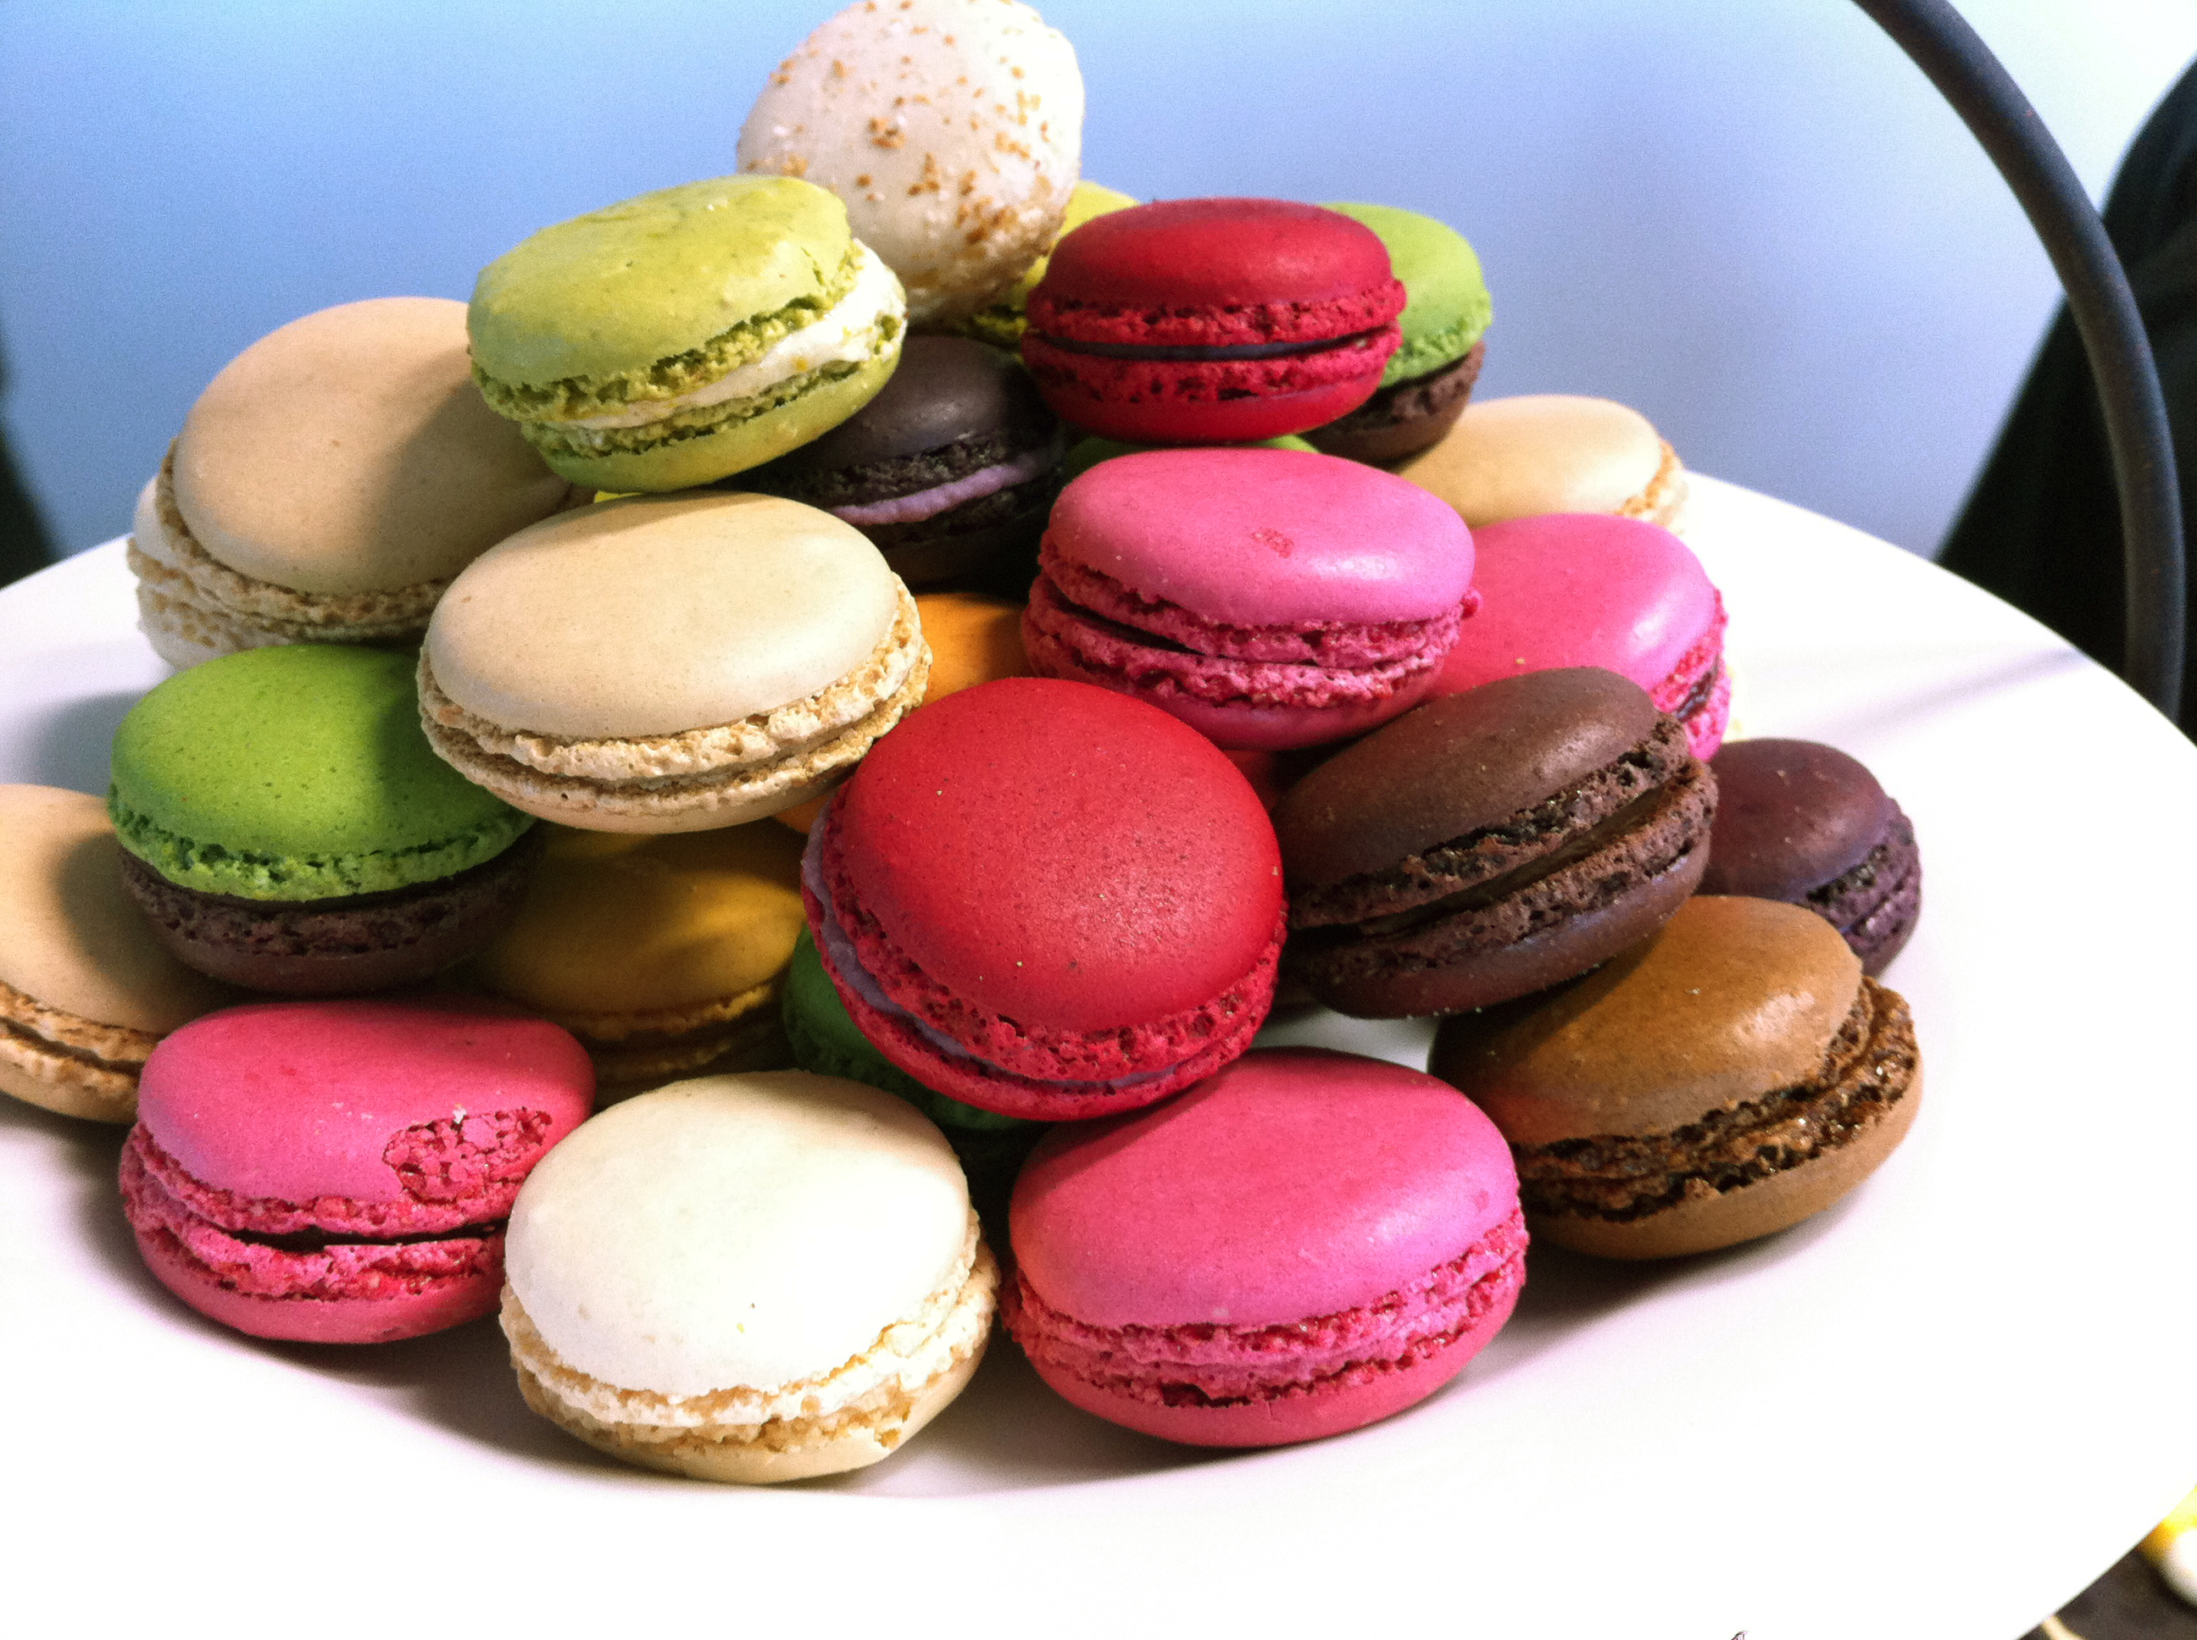
Spécialités culinaires
Entrées :
Salade Caprese
Antipasti
Salade de pates
L’Italie est, comme la France, réputée pour sa cuisine.
Chaque région a ses spécialités à base de pates, de légumes, de charcuterie…
Plats:
pizza
Arancini (Boules de riz)
Lasagnes
Desserts
Pana cota
Tiramisu
Macarons
(maccherone)

Slide 9
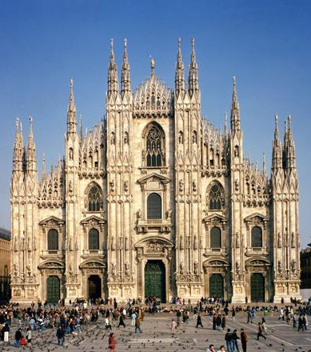
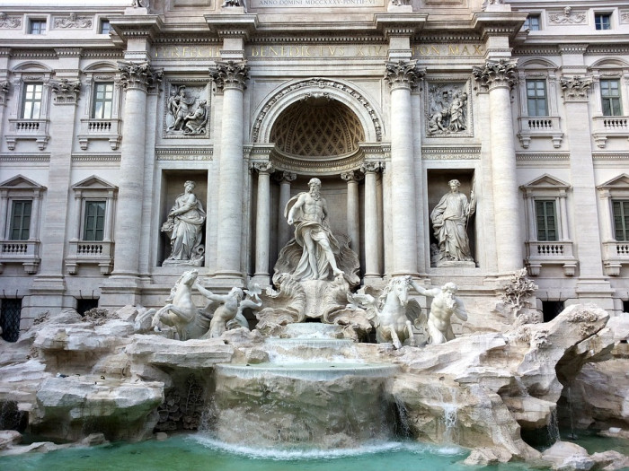
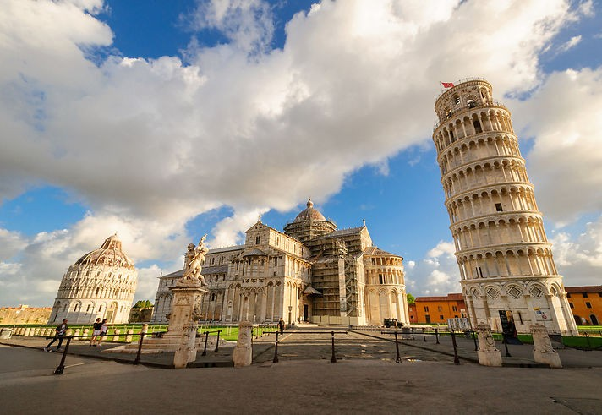
Grands monuments
Le Colisée à Rome
La fontaine de Trevi à Rome
Le Duomo de Milan
En Italie les monuments et les sites touristiques à visiter sont très nombreux et attirent les touristes du monde entier. Elle possède 4 places dans le classement des sites touristiques les plus visités au monde : la cité du Vatican, le Colisée, les ruines de Pompéi, la galleria degli Uffizi a Florence
La Tour de Pise

